Slide 1



Results of the pilot implementations
Online webinar – 18 Gennaio 2024
Elisa Pighi
University of Modena and Reggio Emilia

Slide 2
Pilot sport intervention based on the protocol in the partner countries
Methodology
1- Demographics
3- Pre-evaluation test COM –B model
4- Post-evaluation test COM-B model
5- One-month follow up assessment
2- Physical Activity Readiness questionnaire

Slide 3
The demographic questionnaire

Slide 8
The theoretical framework: COM-B model
Il modello COM-B per il cambiamento del comportamento individua la capacità (C), l’opportunità (O) e la motivazione (M) come tre fattori chiave in grado di cambiare il comportamento (B).
La capacità si riferisce alla capacità psicologica e fisica di un individuo di partecipare ad un’attività.
L’opportunità si collega a fattori esterni che rendono possibile un comportamento.
La motivazione è data dai processi cognitivi consci e inconsci che dirigono e ispirano il comportamento.
Questo modello riconosce che il comportamento è influenzato da molti fattori e che i cambiamenti comportamentali sono indotti dalla modifica di almeno uno di questi componenti.
Il modello COM-B è stato generalmente utilizzato in un contesto di sanità pubblica.

Slide 9
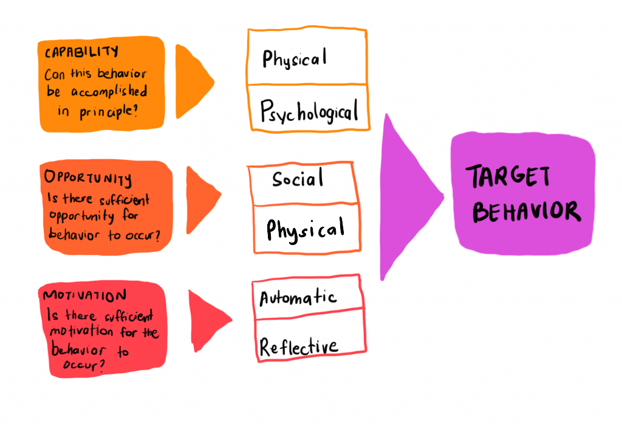
The theoretical framework: COM-B model

Slide 10
The pretest

Slide 11
The pretest

Slide 12
The pretest

Slide 13
The post test

Slide 14
Pre and Post evaluations compared - Capability
Report
 | cap_pre | cap_post
Mean | 4.0616 | 4.2864
N | 135 | 81
Std. Deviation | .56375 | .46145
4.2864

Slide 15
Pre and Post evaluations compared - Opportunity
Report
 | opor_pre | opor_post
Mean | 3.8392 | 4.0547
N | 135 | 81
Std. Deviation | .67446 | .59273

Slide 16
Pre and Post evaluations compared - Motivation
Report
 | mot_pre | mot_post
Mean | 4.1158 | 4.3080
N | 135 | 81
Std. Deviation | 1.11263 | .52318

Slide 17
Pre and Post evaluations compared – Effort/Importance
Report
 | effort_pre | effort_post
Mean | 4.1015 | 4.2099
N | 133 | 81
Std. Deviation | .65137 | .53686

Slide 18
Pre and Post evaluations compared – Value/usefulness
Report
 | value_pre | value_post
Mean | 4.3371 | 4.5309
N | 132 | 81
Std. Deviation | .65599 | .52049

Slide 19
Perceived choice – post evaluation test
Report
 | I believe I had some choice about doing this (sport activity) | I felt like it was not my own choice to do this (sport activity) | I didn’t really have a choice about doing this (sport activity) | I felt like I had to do this (sport activity) | I did this (sport activity) because I had no choice.
Mean | 4.05 | 2.20 | 2.06 | 3.15 | 1.92
N | 80 | 79 | 79 | 79 | 79
Std. Deviation | .926 | 1.285 | 1.125 | 1.415 | .984
Report
 | I did this (sport activity) because I wanted to | I did this(sport activity)because I had to.
Mean | 4.50 | 2.45
N | 80 | 80
Std. Deviation | .636 | 1.211

Slide 20
The one month
Follow up

Slide 21
The one month
Follow up

Slide 22
One month post Follow up assessment
Report
 | How often during the sport intervention you set goals for the training? | To what extent did the sport intervention help you set goals for the training? | To what extent did the sport intervention help you set goals for your treatment? | How often during the sport intervention you connected the training goals with your therapeutic goals? | To what extent did the sport intervention help you connect the training goals with your therapeutic goals?
Mean | 7.52 | 8.01 | 8.23 | 7.87 | 8.10
N | 67 | 67 | 66 | 67 | 67
Std. Deviation | 1.941 | 1.492 | 1.596 | 1.898 | 1.568

Slide 23
One month post Follow up assessment
Report
 | How often during the sport intervention you set goals to improve yourself? | To what extent has the sport intervention helped you to set goals to achieve something you think is important? | How often during the sport intervention did you set goals to achieve the best possible results? | To what extent did the sport intervention help you to support yourself on how to work to complete your treatment?
Mean | 8.09 | 8.42 | 8.19 | 8.27
N | 67 | 67 | 67 | 67
Std. Deviation | 1.379 | 1.625 | 1.406 | 1.366

Slide 24
One month post Follow up assessment
Domanda aperta: Pensi che la tua partecipazione nell’intervento sportivo ti abbia aiutato nel tuo processo di recupero? Se sì, come?
Fissare obiettivi
Consapevolezza di sé/ Autostima
Stabilire e mantenere relazioni
Coping e gestione di sè
36 risposte alla domanda aperta

Slide 25
One month post Follow up assessment
Domanda aperta: Pensi che la tua partecipazione nell’intervento sportivo ti abbia aiutato nel tuo processo di recupero? Se sì, come?
Mi ha aiutato a fissare gli obiettivi, essere concentrato e cercare di raggiungere questi obiettivi giorno per giorno
Ho imparato a fissare obiettivi non solo per lo sport, ma anche nel processo del trattamento
Definizione di obiettivi e di essere persistente sul raggiungimento del miglior risultato possibile
Fissare obiettivi

Slide 26
One month post Follow up assessment
Domanda aperta: Pensi che la tua partecipazione nell’intervento sportivo ti abbia aiutato nel tuo processo di recupero? Se sì, come?
Fissare obiettivi nello sport e raggiungerli mi ha dato l'impulso di pensare al mio sforzo terapeutico allo stesso modo
Il programma mi ha aiutato a capire e credere che la dipendenza non è invincibile e che impostando obiettivi realistici e misurabili posso avere successo
Mi ha insegnato ad apprezzare me stesso e vedere che posso realizzare molte cose, impostare obiettivi misurabili e ottenere soddisfazione dal processo
Fissare obiettivi

Slide 27
One month post Follow up assessment
Domanda aperta: Pensi che la tua partecipazione nell’intervento sportivo ti abbia aiutato nel tuo processo di recupero? Se sì, come?
Mi ha aiutato a credere in me stesso e nelle mie capacità, credere di poter ottenere qualsiasi cosa finché non mi arrendo alla prima difficoltà
Sono riuscito a capire meglio i miei pensieri e i miei sentimenti
Mi ha aiutato a costruire la mia fiducia in me stesso e a stare lontano dalla droga.
Sì. Mi ha offerto forza fisica e fiducia in me stesso.
Mi sentivo meglio con me stesso. Ho più forza e posso notare un miglioramento sul mio corpo.
Consapevolezza di sé/ Autostima

Slide 28
One month post Follow up assessment
Domanda aperta: Pensi che la tua partecipazione nell’intervento sportivo ti abbia aiutato nel tuo processo di recupero? Se sì, come?
Mi sento fortunato nell’essere stato parte della mia squadra attraverso il mio percorso verso una vita senza droghe
Sì, mi ha aiutato a interagire e ad essere più coinvolto con i gruppi, più esperienza
Mi ha aiutato ad essere più socievole, uscire di più, più motivato e non isolarmi a casa
Fare uno sforzo collaborativo con gli altri mi ha fatto capire che ho bisogno di fare lo stesso nella mia riabilitazione
Mi ha aiutato perché mi sono reso conto di quanto sia importante sapere che ci sarà sempre una squadra a sostenermi quando lotto
Stabilire e mantenere relazioni

Slide 29
One month post Follow up assessment
Domanda aperta: Pensi che la tua partecipazione nell’intervento sportivo ti abbia aiutato nel tuo processo di recupero? Se sì, come?
Coping e gestione di sè
Ho imparato ad essere disciplinato nel mio programma quotidiano.
Fuori dal trattamento, ma aiuta a rimanere pulito.
Mi ha aiutato con il benessere fisico e mentale. Formazione sociale. Aiutato con sfide come l'irrequietezza. Positivo per trascorrere del tempo.
La coerenza è la chiave! Dà risultati mentalmente e fisicamente nel tempo.

Slide 30
Thank You!
Elisa Pighi elisa.pighi@unimore.it

